Slide 1
Danielle Halm
Stephanie Widmaier

Slide 2
Warum haben wir den Preis gewonnen?
Gruppe 1: Danielle Halm, Stephanie Widmaier
Theoretische Ausarbeitung über ....
Daraus ein Konzept entwickelt
Plakate entworfen, Internetseite erstellt, ....
Das Konzept mit der gesamten Stufe BG 12 umgesetzt: Europatag am 04.05.2010
Preis:
Europäische Jugendbewegung
Limassol (Zypern), Bundessieger
Bekämpfung von Armut und sozialer Ausgrenzung
Mediale Kampagne entwickeln

Slide 3
Herr Gawinski stellte uns Europawettbewerb vor
Nahmen freiwillig daran teil
Nach langer Bearbeitung erste Ergebnisse
Konzept für einen Europatag an der ARS
außerdem Ausarbeitung einer Internetseite
Europatag genehmigt und durchgeführt
Konzept an Jury verschickt
Reise nach Zypern gewonnen
Reise nach Berlin zum Tag der Talente gewonnen

Slide 4
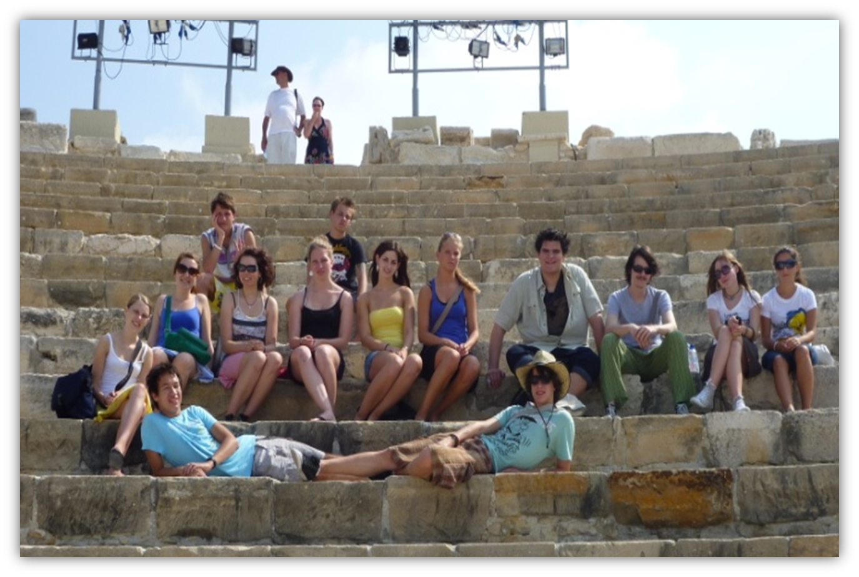
Europäische Jugendbegegnung Zypern
12.07.-18.07 2010
Gruppe 1: Danielle Halm, Stephanie Widmaier

Slide 5
Was haben wir in Zypern gemacht? 8 Tage
Tag 1: 12.07.10
Ankunft der Preisträger in Limassol
Begrüßung, Vorstellungsrunde
Vorstellung der Workshops
„Ice-Breaking-Activities “
Gruppe 1: Danielle Halm, Stephanie Widmaier
Bekämpfung von Armut und sozialer Ausgrenzung
Mediale Kampagne entwickeln

Slide 6
Zypern - Tag 2: 13.07.10
Meeting im Konferenzraum (weitere Informationen über die bevorstehende Woche)
Kennenlernspiele
Einführung in die griechische Sprache
Stadtführung Limassol, Besichtigung der Sehenswürdigkeiten
„International day“
Gruppe 1: Danielle Halm, Stephanie Widmaier

Slide 7
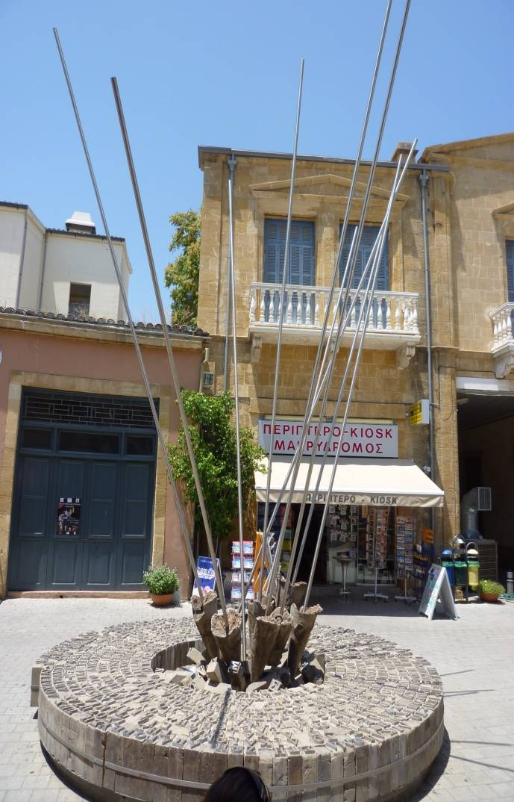
Zypern - Tag 3: 14.07.10
Stadtführung durch Nikosia
Besichtigung von Museen, historischen Sehenswürdigkeiten
Mittagessen in
einem zypriotischen Restaurant
Fortsetzung des Workshops
„Cyprus Night“
Gruppe 1: Danielle Halm, Stephanie Widmaier

Slide 8
Zypern - Tag 4: 15.07.10
Workshop
Sprachunterricht (griechisch)
Freizeit
Workshop
Gruppe 1: Danielle Halm, Stephanie Widmaier

Slide 9
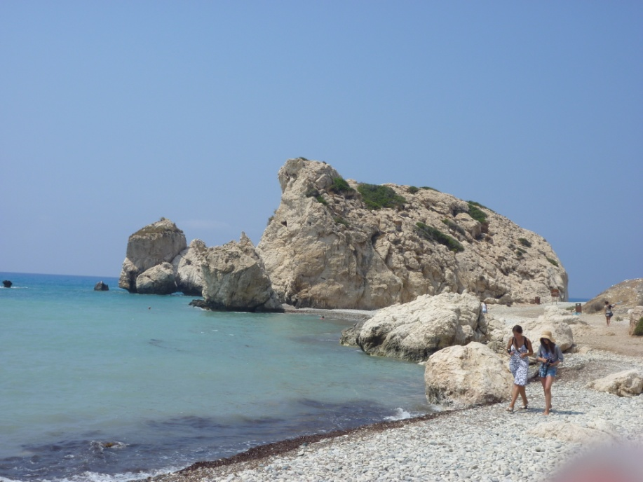
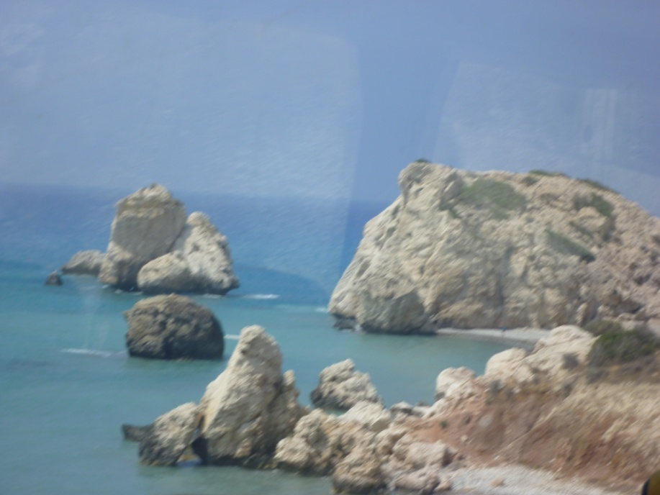
Zypern - Tag 5: 16.07.10
Besichtigung des Geburtsort der Aphrodite
Gruppe 1: Danielle Halm, Stephanie Widmaier

Slide 10
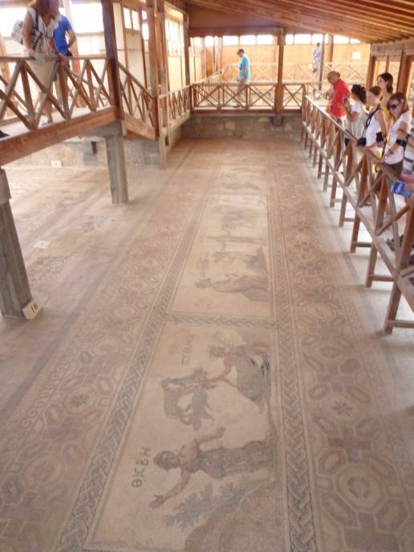
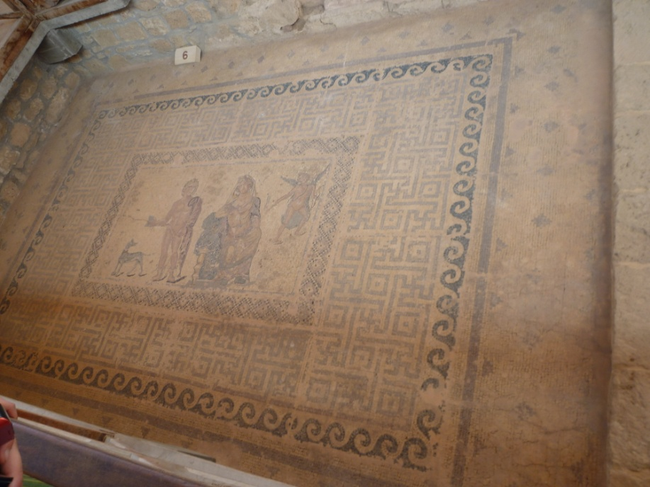
Zypern - Tag 5: 16.07.10
Paphos
Besichtigung historischer Museen
Mittagessen
Workshop
Gruppe 1: Danielle Halm, Stephanie Widmaier

Slide 11
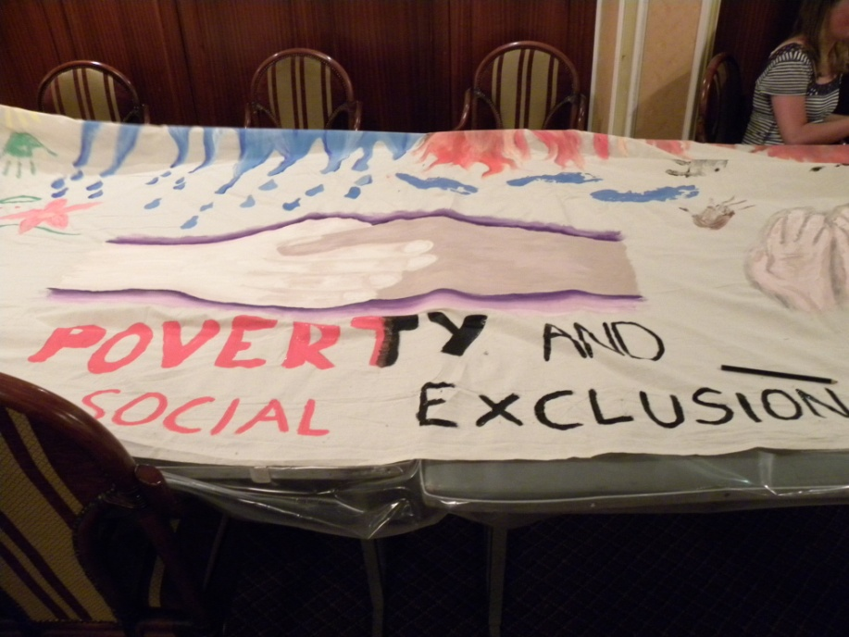
Zypern - Tag 6: 17.07.10
Fertigstellen des Workshops
Präsentation der Ergebnisse
Abschlussfeier
Gruppe 1: Danielle Halm, Stephanie Widmaier

Slide 12
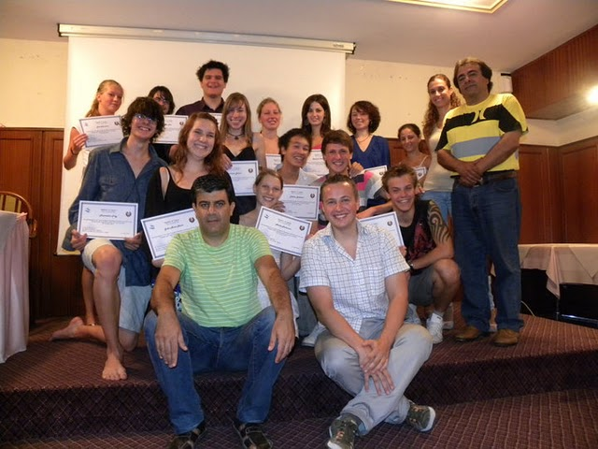
Abschied – Zypern
Gruppe 1: Danielle Halm, Stephanie Widmaier

Slide 13
Und dann?
...kam eine Einladung zum „Tag der Talente“
Gruppe 1: Danielle Halm, Stephanie Widmaier

Slide 14
Tag der Talente in Berlin
Bundesministerium für Bildung und Forschung
Sa. 18.09.10: Anreise, Abendprogramm
So. 19.09.10: Workshop...
Mo. 20.09.10: Begrüßung der PreisträgerInnen durch die Bundesministerin für Bildung und Forschung Fr. Dr. Anette Schavan
Tipi-Zelt am Kanzleramt
Gruppe 1: Danielle Halm, Stephanie Widmaier
Bekämpfung von Armut und sozialer Ausgrenzung
Mediale Kampagne entwickeln

Slide 15
1. Tag
Sechsstündige Zugfahrt nach Berlin
Ankunft im Hotel „Motel One“
Aufteilung in Gruppen
Stadtrallye
Begrüßung im Tipi am Kanzleramt
Beiträge verschiedener Wettbewerbe
Interviewrunde: „Woher kommt deine Energie?“
Ideenpark
Auftritt einer Band

Slide 16
2. Tag
Eintreffen im Haus der Bundeskonferenz
Beginn der Workshops
Design-Workshop
Museum Holocaust
Zurück zum Tipi
Vorstellung der Workshops
Markt der Möglichkeiten
Auftritt einer Band

Slide 17
3. Tag
Eintreffen im Tipi
Beiträge verschiedener Wettbewerbe
Begrüßung von Thomas Rachel
Parlamentarischer Staatssekretär bei der
Bundesministerin für Bildung und Forschung
Rede von Prof. Dr. Hans Joachim Schnellnhuber
Direktor des Potsdam-Institut für Klimafolgenforschung
Filmische Umsetzung des Tag der Talente
Auszeichnung der Preisträger
Abschlussfoto

